Slide 1

אנטי וירוס
והתקשורת עם
מערכת ההפעלה
אופיר ג'רבי

Slide 2
מה היא נוזקה?
מגוון רחב של תוכנות היכולות להכיל קוד זדוני
מטרתן משתנה ויכול לכלול:
נזק למערכות המחשב (השבתה/האטה)
הרס מידע
הצפנת מידע
גניבת/שימוש במידע אישי
או לגרום נזק כלשהו למערכת המחשב.
הנוזקה בד"כ מתלווה לקובץ "תמים" ומסווה את פעולתה, כך שיכולה להיות מופצת במגוון דרכים, כגון קבצי מוזיקה, תמונה, וידאו ועוד.
אנטי וירוס והתקשורת עם מערכת ההפעלה

Slide 3







סוגי נוזקות
Rootkit
תולעת
וירוס
סוס טרויאני
רוגלה
כופר
אנטי וירוס והתקשורת עם מערכת ההפעלה

Slide 4
סוגי נוזקות
כופר
סוס טרויאני
תולעת
חוסמת גישה ומצפינה את החומר על המחשב
מתחזה לתוכנה תמימה
יכולה לשמש למתקפת DDoS
יכולת התפשטות והדבקה של מחשבים אחרים
גניבה וריגול אחר מידע
אנטי וירוס והתקשורת עם מערכת ההפעלה

Slide 5

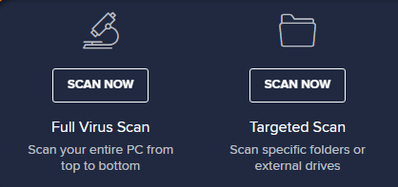
איך עובד אנטי וירוס
סריקה מבוססת ענן
סריקה ע"פ גישה
סריקה בשרת חיצוני בענן, חוסך משאבים.
ניתוח בזמן אמת של הקבצים המופעלים במערכת ההפעלה.
סריקה ע"פ דרישה
תכנים מסוימים ע"פ דרישה, ידני או מתוזמן.
אנטי וירוס והתקשורת עם מערכת ההפעלה

Slide 6


מנגנוני האנטי וירוס
Machine Learning
Sandbox
יוריסטיקה
חתימות קבצים
לכל קובץ תכונות ייחודיות
לכל נוזקה תכונות ייחודיות
סט ביטים נבחרים מתוך קוד התוכנית
Hash Code
טביעה ייחודית = חתימה
file.docx
נוזקה
אנטי וירוס והתקשורת עם מערכת ההפעלה

Slide 7
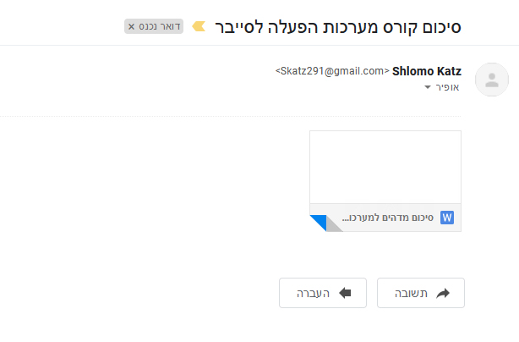
Machine Learning
Sandbox
יוריסטיקה
חתימות קבצים
אנטי וירוס והתקשורת עם מערכת ההפעלה

Slide 8
Machine Learning
Sandbox
יוריסטיקה
חתימות קבצים
אנטי וירוס והתקשורת עם מערכת ההפעלה

Slide 9


Machine Learning
Sandbox
יוריסטיקה
חתימות קבצים
מאגר חתימות
נוזקות ידועות
חתימת קובץ
10010110011
סיכום מדהים למערכות הפעלה.docx
אנטי וירוס
אנטי וירוס והתקשורת עם מערכת ההפעלה

Slide 10

Machine Learning
Sandbox
יוריסטיקה
חתימות קבצים
מתי חתימות קבצים יכול להיכשל?
Zero Day attack
יצירת נוזקה פולימורפית - שינוי החתימה של הקובץ
מאגר חתימות
נוזקות ידועות
חתימת קובץ שונה
סיכום מדהים למערכות הפעלה.docx
אנטי וירוס
אנטי וירוס והתקשורת עם מערכת ההפעלה

Slide 11
Machine Learning
Sandbox
יוריסטיקה
חתימות קבצים
בוחן את קוד התוכנית להתנהגויות חשודות
מאפשר לגלות נוזקות חדשות
אנטי וירוס והתקשורת עם מערכת ההפעלה

Slide 12
Machine Learning
Sandbox
יוריסטיקה
חתימות קבצים
סיכום מדהים למערכות הפעלה.docx
סט אלגוריתמים וחוקים
אם הוא מבקש גישה ל-Kernel, זה לא סבבה
<שיכפול עצמי כפול מיליון>
שיכפול עצמי
אנטי וירוס והתקשורת עם מערכת ההפעלה

Slide 13
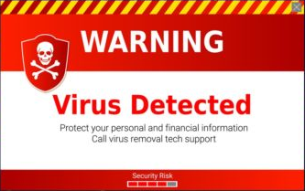
Machine Learning
Sandbox
יוריסטיקה
חתימות קבצים
מתי יוריסטיקה יכול להיכשל?
התרעות שווא, אשר מורידות את האפקטיביות של האנטי וירוס ועירנותו של המשתמש.
סט אלגוריתמים וחוקים
אם הוא מבקש גישה ל-Kernel, זה לא סבבה
שיכפול עצמי
אנטי וירוס והתקשורת עם מערכת ההפעלה

Slide 14
Machine Learning
Sandbox
יוריסטיקה
חתימות קבצים
טוען את הקובץ באזור נפרד, וירטואלי
מאפשר לבחון את התנהגות התוכנית בפועל
אזור בידוד
סיכום מדהים למערכות הפעלה.docx
אנטי וירוס והתקשורת עם מערכת ההפעלה

Slide 15
Machine Learning
Sandbox
יוריסטיקה
חתימות קבצים
מתי Sandbox יכול להיכשל?
נוזקות אשר יכולות לזהות שהופעלו באזור וירטואלי
אזור בידוד
טוב, אני פשוט אמתין
סיכום מדהים למערכות הפעלה.docx
אנטי וירוס והתקשורת עם מערכת ההפעלה

Slide 16
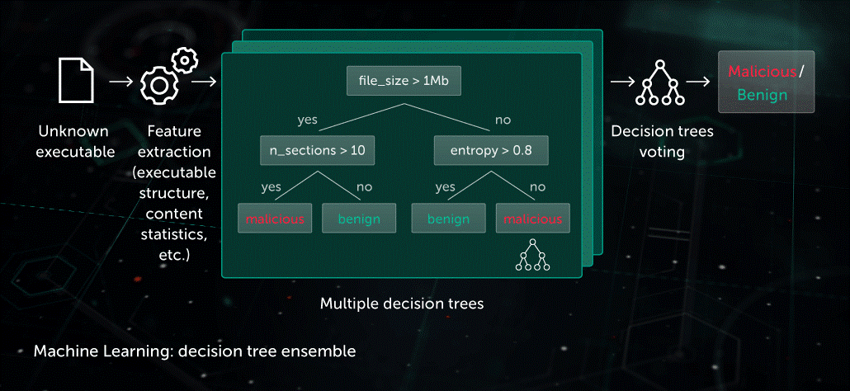
Machine Learning
Sandbox
יוריסטיקה
חתימות קבצים
על בסיס כלי חיזוי
משפר את כלי החיזוי ככל שרואה יותר ו"לומד"
אנטי וירוס והתקשורת עם מערכת ההפעלה

Slide 17



האנטי וירוס ומערכת ההפעלה
מערכת ההפעלה מתחלקת ל-3 חלקים עיקריים:
Kernel
הליבה/הגרעין של מערכת ההפעלה ומהווה כתווך שבין תוכניות המחשב לבין עיבוד הנתונים שמבוצע ברמת החומרה
API
ממשק תכנות יישומים המאפשר למשתמש הקצה להריץ פקודות למערכת ההפעלה עצמה
Driver
מנהל ההתקנים שאחראי על התיווך בין מערכת ההפעלה לבין רכיבי החומרה החיצוניים והתוכנות שלהם
אנטי וירוס והתקשורת עם מערכת ההפעלה

Slide 18
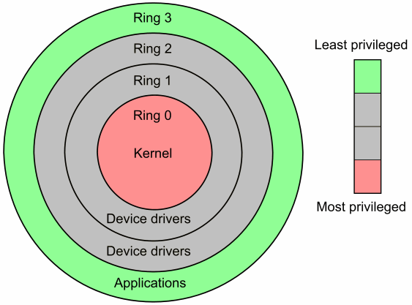
האנטי וירוס ומערכת ההפעלה
כל מערכת ההפעלה מורכבת מהרשאות שונות הניתנות לכל תהליך שרץ על המחשב.
טבעת 0 – Kernel Mode
ליבת מערכת ההפעלה, בעלת ההרשאות הגבוהות ביותר.
טבעת 1,2
שימוש מנהל ההתקנים
טבעת 3 – User Mode
איפה שאפליקציות משתמש יופעלו.
הרשאות מוגבלות והשפעה מוגבלת
אנטי וירוס והתקשורת עם מערכת ההפעלה

Slide 19
האנטי וירוס ומערכת ההפעלה
תוכנת האנטי וירוס מופעלת בטבעת 0 – ליבת מערכת ההפעלה, ומקבלת הרשאות מלאות לשלוט ולתפעל סכנות וקבצים חשודים.
אחד מחסרונותיה של מערכת ההפעלה, הוא העובדה שהיא נתונה לאיומים העלולים להתרחש בכל עת, ואינה מאובטחת לחלוטין.
החל משנת 2012, יצרניות מערכות ההפעלה החלו לשלב תוכנות אנטי וירוס המגיעות יחד עם מערכת ההפעלה.
בנוסף, מערכות ההפעלה משחררות עידכונים באופן תדיר, על מנת לתקן את הפרצות שנתגלו במערכת.
אנטי וירוס והתקשורת עם מערכת ההפעלה

Slide 20
דרך הפעולה באיתור קובץ זדוני
עיקר פעולתו של האנטי-וירוס הוא במניעה.
כאשר יש צורך לטפל בקובץ נגוע, האנטי וירוס יכול לתקנו ולשחזר את פעולתו למצב תקין.
תופיע התרעה בפני המשתמש כי זוהה קובץ החשוד כקובץ זדוני
למשתמש ניתן הבחירה האם להריץ את הקובץ בכל זאת.
האנטי וירוס יכול להריץ את הקובץ ב-Sandbox, על מנת לעמוד על טיב הקובץ החשוד.
איזון בין איתור של קובץ זדוני לבין התרעות שווא.
אנטי וירוס והתקשורת עם מערכת ההפעלה

Slide 21
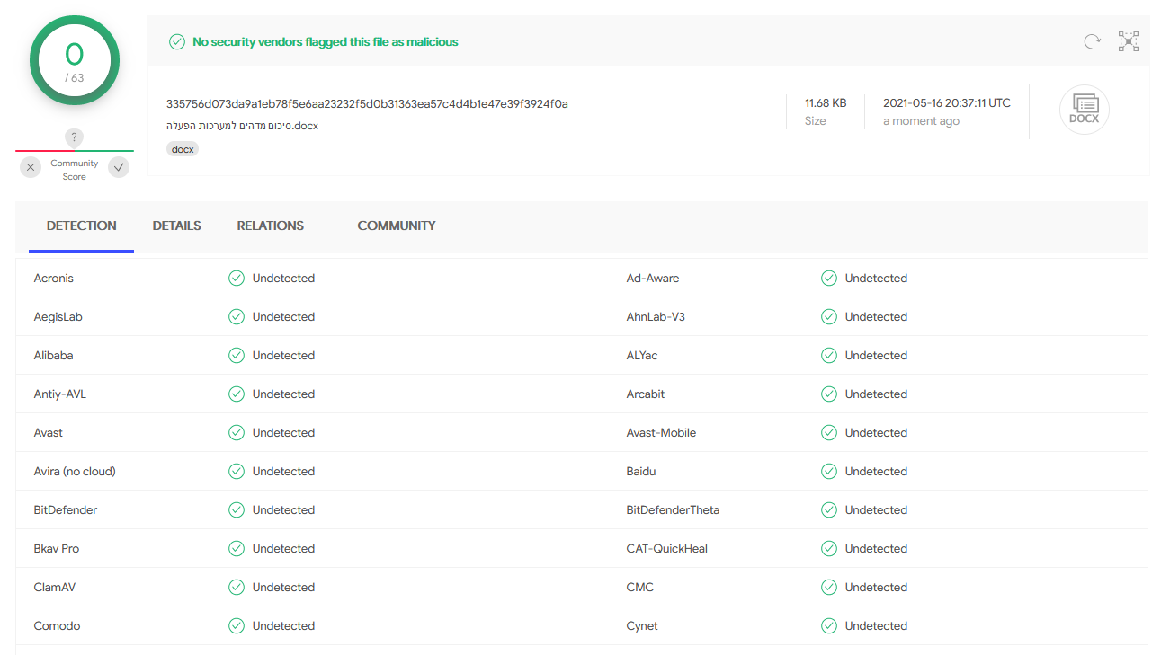

Virus Total
אתר שהוקם בשנת 2004
משמש לסריקת קבצים וכתובותURL חשודים
שימוש במאגרים ומנועים של כ-70 תוכנות אנטי וירוס שונות.
שימוש באמצעות העלאה של קובץ, הזנת כתובת URL ואף הטמעה בקוד פיתוח אתרים.
אנטי וירוס והתקשורת עם מערכת ההפעלה

Slide 22
Virus Total
אתר שהוקם בשנת 2004
משמש לסריקת קבצים וכתובותURL חשודים
שימוש במאגרים ומנועים של כ-70 תוכנות אנטי וירוס שונות.
שימוש באמצעות העלאה של קובץ, הזנת כתובת URL ואף הטמעה בקוד פיתוח אתרים.

Slide 23
השתקמות מחדירת קובץ זדוני
תלוי בסוג המתקפה אבל אלה 4 נקודות עיקריות:
מניעת הפצה חוזרת של הקוד הזדוני.
עצירת דלף המידע מהארגון- סגירת הפרצה.
הגברת מודעות העובדים- שקיפות לגבי מה היה ואיך להשתפר.
שימוש בגיבויים לשחזור מידע שאבד.
אנטי וירוס והתקשורת עם מערכת ההפעלה

